Slide 1

מדד השקיפות
משרד הבריאות
מוגש לוועדה המיוחדת ליישום הנגשת המידע הממשלתי ועקרונות שקיפותו לציבור
משרד הבריאות
לחיים בריאים יותר

Slide 2
משרד הבריאות
שר הבריאות: הרב יעקב ליצמן
מנכ"ל המשרד: משה בר-סימן-טוב
ממונה חופש המידע: עו"ד ענת אילוז
המיקום הארגוני של הממונה לחופש המידע: אגף שירות
מספר העובדים במשרד: 4,256 (מתוכם 1,247 במשרד ראשי והיתר בלשכות בריאות, מעבדות, מרכז בריאות הנפש, מרב"ד והמכון לרפואה משפטית)
משרד הבריאות
לחיים בריאים יותר

Slide 3
חזון משרד הבריאות
מימוש הזכות הבסיסית לבריאות ולקידום בריאות של כלל אוכלוסיית ישראל, באמצעות מערכת בריאות השואפת לאיכות ושוויוניות מירביים, תוך כיבוד ערכי כבוד האדם והחברה

Slide 4
תפיסת השקיפות של משרד הבריאות
משרד הבריאות
לחיים בריאים יותר

Slide 5
חיזוק מערכת הבריאות הציבורית
עמודי האש של משרד הבריאות
הבטחת רצף הטיפול
חיזוק הרפואה בקהילה
חיזוק הרפואה
בבי"ח הציבוריים
תכנית לחיזוק הקהילה
צמצום הפערים בזמינות השירותים בקהילה
הגדלת אחוז הניתוחים המתבצעים במערכת הבריאות הציבורית ביחס לכלל הניתוחים
חיזוק הרפואה בקהילה ורצף הטיפול
גיבוש מתודולוגיה למדידת זמני המתנה לניתוחים
יצירת תקנות רצף בשלושת המשקים (משותף למטופל במרכז)
גיבוש מתודולוגיה למדידת זמני המתנה בקהילה
צמצום זמני המתנה וההוצאה הפרטית בניתוחים
צמצום השונות הבלתי מוצדקת במשך האשפוז
צמצום הפערים בזמינות השירותים בבתי החולים בין הפריפריה והמרכז
הטמעת מדדי תוצאה בנוסחת הקפיטציה
גיבוש קווים מנחים לגבולות הסדרי הבחירה ביחס לזמני המתנה
קביעת מתודולוגיה לקביעה ומדידה של משך האשפוז
עדכון נוסחת הקפיטציה לפי פרמטרים
תכנית לתוספת מיטות
תכנית פולטיימרים
הגדלת אחוזי העבודה של רופאים במערכת הבריאות הציבורית ביחס לפרטית
עלייה במספר אח/יות קליניות מומחים/ות בקהילה
הוספת אחים/יות מומחים/ות בקהילה (משותף עם מטופל במרכז)
ועדה משרדית לקביעת המלצות למודל הפעלה, מחשוב, מדידת זמני המתנה בחדרי ניתוח
הורדת עומסים וזיהומים במערכת הבריאות הציבורים, במיקוד על מלר"ד, פנימיות וחדרי ניתוח
תכנית לצמצום החולים המעוכבים בבי"ח הממשלתיים
תכנית למניעת זיהומים
תכנית לחיזוק המלר"דים
תכנית לאומית למתן IV במוסדות הגריאטריים

Slide 6
קידום אורח חיים בריא,
רפואה מונעת וסביבה בריאה
עמודי האש של משרד הבריאות
רפואה מונעת
קידום סביבה בריאה
קידום בריאות
שיפור השירות הניתן ב"טיפות חלב", בדגש על 1,000 הראשונים
ירידה ברמת התחלואה והתמותה כתוצאה מזיהומים סביבתיים
הקטנת צריכת סוכר, מלח ושומן רווי לנפש ברמה לאומית
התכנית לטיפות חלב
גיבוש תכנית לאומית לבריאות וסביבה בשיתוף עם הגנ"ס ועיגונה בהחלטת ממשלה
יישום המלצות ועדת ההסדרה ויישום תוכנית "אפשריבריא"
צמצום שיעור תחלואה בשפעת בגילאי 6-9
צמצום בשיעור עודף משקל והשמנה בקרב ילדים
תכנית לצמצום שפעת בקרב ילדים
יישום המלצות ועדת ההסדרה ויישום תוכנית "אפשריבריא"
הקטנת מספר הגברים המעשנים בדגש על החברה הערבית
צמצום העישון ונזקיו בדגש על החברה הערבית

Slide 7
חיזוק היסודות –
איתנות מערכת הבריאות
עמודי האש של משרד הבריאות
התאמת התשתיות הפיזיות לצורכי המטופלים
חיזוק התשתיות הניהוליות וכ"א מקצועי בהתאם לצרכי המערכת המשתנים
חיזוק התשתית הכלכלית של מע' הבריאות
עלייה בשביעות רצון מסביבת המטופל
עלייה בשיעור הנשים מסך משרות הניהול הבכירות בבתי החולים ועלייה ברמת השילוב של אוכ' נוספות
מודל פיקוח אפקטיבי לעמידת הקופות ביעדים התקציביים
ירידה בשיעור הגירעון של כלל השחקנים במערכת
סקר שביעות רצון מטופלים במערכי הקהילה והאשפוז
מתודולוגיית מעקב אחר גיוון תעסוקתי ברמת המערכת וקביעת יעדים
מודל תקצוב והתחשבנות לאומי (יישום הקאפ ואלמנטים של תקצוב לאומי)
פיקוח על מערך האשפוז הציבורי (תפיסת פיקוח ובקרה והתחלת מימוש מול ציבוריים)
העלאת רמת המוכנות בשגרה ובחירום בדגש על רעידות אדמה, שריפות ואיומי סייבר
עלייה בשביעות רצון, שייכות ותחושת מסוגלות בקרב עובדים ומטפלים במערכת הבריאות
עלייה בשיעור השחקנים העומדים בתכנית העבודה המתוקצבת
באופן מלא
מינוי ראש אגף ומתודלוגיה לחמ"ל ופו"ש
גיבוש ת"ע רב שנתית להעלאת רמת המוכנות בתיאום עם גורמי המטה האחרים בממשלה
תכנית לאומית למניעה וצמצום שחיקה במקצועות במערכת הבריאות
מימוש יעדי החטיבה בהיבט ת"ע, הסכמים ורכש ומערכות מידע
מלאי תכנוני בר יישום בראייה ארוכת טווח (בפרט בית חולים שקומי "פוריה", בתי חולים בבאר שבע ובקריות)
גידול במספר הניתוחים בהם נעשה תמחור לפי מאפייני חולה ומחלה
השלמת עבודת המטה לתמחור דיפרנציאלי בניתוחי לב
הקמת שיקום פוריה
בחירת מפעיל ב"ש
ת"ע להקמת בי"ח בקריות

Slide 8
מערכת הבריאות
בהתאם לאתגרי העתיד
עמודי האש של משרד הבריאות
חדשנות במערכת הבריאות
היערכות לגידול בשיעור החולים הכרוניים המורכבים
הערכות להכפלת מספר הקשישים במדינת ישראל
גידול במספר האינטראקציות הרפואיות, המבוססות על טכנולוגיית רפואה מרחוק
עלייה בשיעור החולים הכרוניים המקבלים ייעוץ תרופתי
קהילה – עלייה בשיעור הקשישים הסיעודיים הנמצאים בקהילה (במסגרת הרפורמה בסיעוד)
אסדרת השימוש בכלים טכנולוגים למתן טיפול
הטמעת מבחן התמיכה לייעוץ רוקחי
רפורמה בסיעוד
עלייה בשיעור ההשקעה במו"פ, במספר הניסויים קליניים ובמחקרי מאגרי מידע
עלייה בשיעור החולים הכרוניים המורכבים המקבלים טיפול באמצעות "מנהל מקרה"
אשפוז – עלייה בשיעור מיטות גריאטריה פעילה, אקוטית, ממושכת ופנימית ל-1,000 בני 75+
אסדרת שימוש משני במידע
חברה רב לאומית
ICD10
"מנהל מקרה" – בחינה וגיבוש קונספט
(משותף למטופל במרכז)
תכנית תוספת מיטות (הסכם בריאות אוצר)
תכנית לפתיחת מיטות לאשפוז סיעודי
גידול במספר המתנדבים לגביהם יש אינטגרציה של מידע
קידום מיזם בריאות האדם
רצף טיפולי – עלייה באחוז מקבלי חוק סיעוד המקבלים טיפול ייעודי למצבם על ידי קופות החולים
תכנית תמריצים - למקבלי חוק סיעוד המקבלים טיפול ייעודי ע"י קופ"ח

Slide 9
המטופל במרכז
עמודי האש של משרד הבריאות
תהליכים ממוקדים באוכלוסיות יעד
אוכלוסיית המטפלים
ממשק מטופל מערכת
עליה בשיעור החולים המורכבים המקבלים טיפול באמצעות פרקטיקות של תיאום שיתוף וניהול מקרה
שיפור התנאים המאפשרים לצוותים מטפלים לשים את המטופל במרכז
צמצום בירוקרטיה
קהילה- פיילוט מבחני תמיכה לטיפול בחולים מורכבים
הורדת הנטל הבירוקרטי על המטפלים
טופס 17 ממוחשב
בתי חולים פיילוט מודל תימרוץ במחלקות פנימיות
תפקידי סיוע חדשים והרחבת סמכויות קיימות
זימון תורים מקוון
צמצום ההגבלות, הבידודים ושילוב פרקטיקות מיטיביות של "מטופל במרכז" בבריאות הנפש
אחות מומחית בקהילה
סט סטנדרטים מינימליים לאיכות הממשק המטופל עם המערכת
הקמת ועדה לתכנון וחיזוק מערכת בריאות הנפש בישראל תכנית לאומית לצמצום הגבלות
פרקטיקות לשיפור התיאום בתוך הארגונים ובין הארגונים
הגדרת סט סטנדרטים לאיכות המפגש של המטופל עם המטפלים ונותני השירות בקופ"ח ובבי"ח
עליה בשיעור החולים במחלות חשוכות מרפא המקבלים טפול תומך ומפחית סבל
תכנית לצמצום שחיקה
הפיכת המטופל לשותף פעיל בתכנון הטיפול ובמהלכו
הקניית הידע הכלים והמיומנויות הנדרשים לצוותים המטפלים על מנת ליישם את עקרונות "המטופל במרכז"
התוכנית הלאומית לטיפול פליאטיבי
מדדי PROMS
הדרכה והכשרת בתי חולים וקופות החולים
צמצום הנטל הבירוקרטי המשרדי והבין משרדי בקרב אנשים עם מוגבלות
פרקטיקות לשיתוף המטופל ומשפחתו בטיפול
הטמעת התפיסה בלימודי הרפואה הסיעוד וההתמחות
פרויקט מיצוי זכויות
הנגשת ידע
יישום המלצות הוועדה לשיפור תהליך קבלת קוד אשפוז סיעודי
Notes:
לא התייחסתי למדדים מתחת

Slide 10
קידום איכות ושקיפות
במערכת הבריאות
עמודי האש של משרד הבריאות
טיוב רגולציה ושיפור השירות
שיפור ברמת האיכות, בטיחות הטיפול והרישום הרפואי
גידול באחוז המטופלים שזכויותיהם מוצו (מרכזי זכויות) (מדד משותף עם מטופל במרכז)
עמידה ביעדי ביצוע במדדי PROM
מרכזי מיצוי זכויות בשיתוף עם בטל"א, רווחה ואחרים
תכנית למדדי איכות
עלייה בציוני סקר חווית המטופל בבתי החולים ובקהילה
הטמעה ממוקדת של תורת השירות בדגש על תכנים של המטופל במרכז
עמידה ביעדי איכות הטיפול בכל אחד מהמדדים כפי שמפורסם בתכנית הלאומית
שיפור במדד הבירוקרטיה של משרד הבריאות
יישום התכנית לטיוב רגולציה
תכנית למדדי איכות
שיפור במדדי שביעות הרצון הכללית מהשירות הניתן לתושבים
שיפור הציון הכולל במודל הלאומי להערכת בטיחות הטיפול בבתי החולים הכלליים
גיבוש תכנית לשיפור מערך השירותים הניתנים ע"י המשרד
תכנית להערכת ולשיפור בטיחות הטיפול בבתי החולים הכללים

Slide 11

אמנת השירות של משרד הבריאות
עובדי המשרד מתחייבים לשקף לציבור את פעילות המשרד והמידע שברשותו באופן מירבי.
תפיסת השקיפות של משרד הבריאות

Slide 12

מימוש תפיסת השקיפות של משרד הבריאות באמצעות שיתוף הציבור:
אתר ההתייעצות עם הציבור של משרד הבריאות
המשרד יזם את אתר ההיוועצות שבו הוא מזמין כל אחד מהציבור לקחת חלק בתהליכי החשיבה והתכנון השונים, לתרום מהידע והחוויה של כל אחד ובכך להשפיע על מערכת הבריאות בישראל. באתר זה גם יפורסמו התובנות וההחלטות של המשרד.
תפיסת השקיפות של משרד הבריאות

Slide 13






בין התחומים השונים שכבר קיימים באתר ההיוועצות עם הציבור :
התכנית הלאומית לטיפול פליאטיבי, מחלות כרוניות טיפול ומניעה, הפחתת מקרי האלימות כלפי הצוות המטפל, עוצמה בריאה, טיפול החלב בישראל, שיתופי פעולה בין ממשלות בתחום הבריאות, האתגר הבא למערכת הבריאות, הערכות המערכת להזדקנות האוכלוסייה וצמצום אי שוויון בבריאות ותזונה בריאה.
תפיסת השקיפות של משרד הבריאות

Slide 14

מכרזי אתגר של משרד הבריאות
איתור יזמים וחברות טכנולוגיה ליישום
פתרונות חדשניים מבוססי כלים דיגיטליים.
מאפיינים ייחודיים של מכרזי אתגר:
הפתרון אינו מוגדר מראש ויש פתיחות לפתרונות דיגיטליים
מעולמות תוכן שונים ומגוונים.
הבנת עולם האתגר בשיתוף נציגים ממשרד הבריאות.
קיום פיילוט POC ממומן על ידי משרד הבריאות להצעות נבחרות.
מכרז אתגר פעיל: סיוע בהתמודדות עם נפילות בגיל המבוגר
תפיסת השקיפות של משרד הבריאות

Slide 15
מדיניות הנגשת המידע והשקיפות של המשרד
משרד הבריאות
לחיים בריאים יותר

Slide 16

למען השקיפות והנגשת המידע – עבר, הווה ועתיד
עבר: משרד הבריאות פעל באופן מתמשך ועקבי לאורך השנים לחשיפה של מאגרי מידע ומידעים רבים לרווחת הציבור.
הווה: משרד הבריאות פועל באופן פרואקטיבי למיפוי מאגרי המידע והמידעים שניתן להנגיש לציבור וכאלו שרצוי שיונגשו.
עתיד: השמת דגש על הנגשת מערכות BI ומידעים נוספים לרווחת הציבור.
משרד הבריאות
לחיים בריאים יותר
מדיניות הנגשת המידע והשקיפות של המשרד

Slide 17
"שקיפות עם אחריות"
שקיפות והנגשת מידע הם ערך חשוב למשרד הבריאות אך גם פעולות אלו יש לבצע באחריות הציבורית הראויה ולהתחשב באלו:
הגנה על פרטיות (מידע קליני, אישי ופרטני נאסף בתהליכי רישוי ובקרה שונים)
מידע שחסוי בהתאם לדין (כמו ועדות בקרה ואיכות – חוק זכויות החולה)
מחיר הטעות והיכולת המתודולוגית ליצור השוואה מהימנה
משרד הבריאות
לחיים בריאים יותר
מדיניות הנגשת המידע והשקיפות של המשרד

Slide 18
התאמת מדיניות "שקיפות עם אחריות" לאילוצים ולסוג המידע
יישום מדיניות ההנגשה תוך התאמתה לאילוצים ולסוג המידע:
Data Gov
BI לציבור
שאילתות ספציפיות
API – הנגשה לפי דרישה
GIS
משרד הבריאות
לחיים בריאים יותר
מדיניות הנגשת המידע והשקיפות של המשרד

Slide 19
סקירה כללית של מאגרי מידע המפורסמים כיום לציבור הרחב
משרד הבריאות
לחיים בריאים יותר

Slide 20
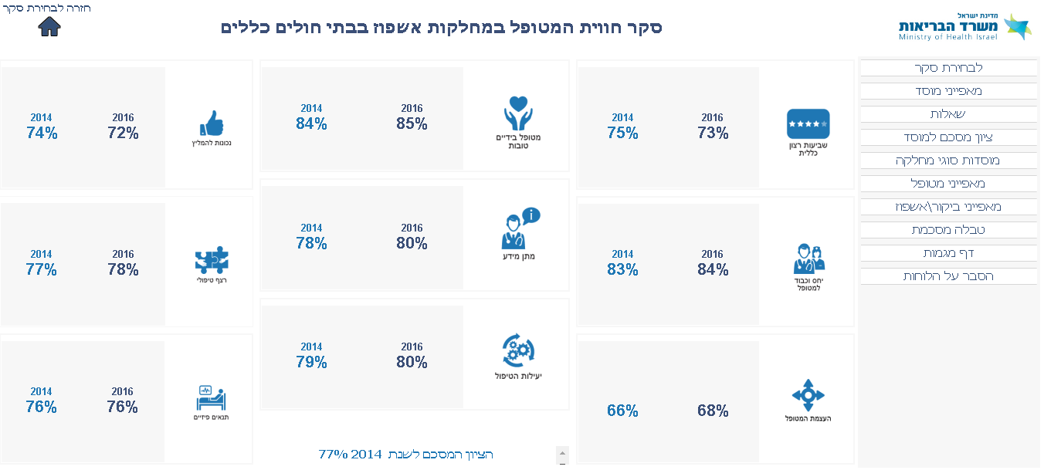
סקר חוויית המטופל
המשרד פרסם בצורה ידידותית ואינטראקטיבית מידע המאפשר השוואה בין בתי החולים, עם יכולות פילוח רבות – חלקות אשפוז, בתי חולים פסיכיאטריים ומלר"ד. הפרסום ההשוואתי הינו כלי עבור המטופלים בבחירת מוסד ומעצים את המטופל.
סקירה כללית של מאגרי מידע המפורסמים כיום לציבור הרחב

Slide 21
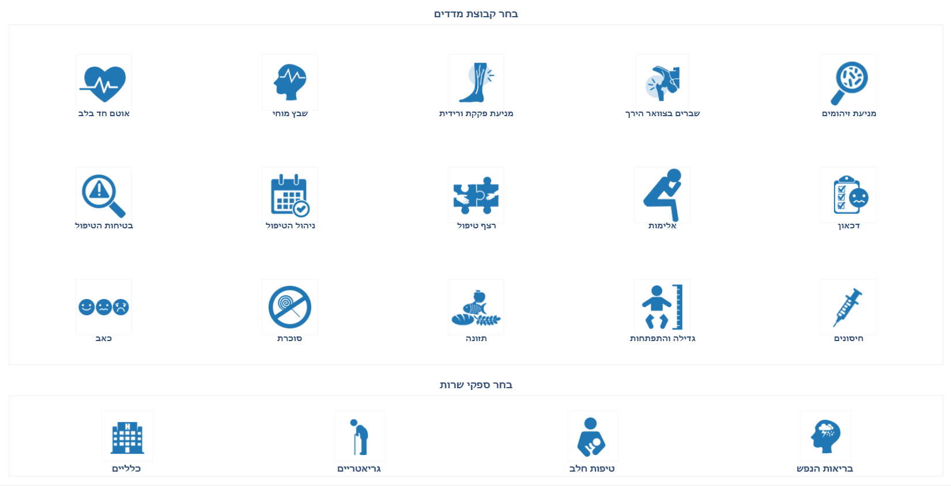
התכנית הלאומית למדדי איכות
המשרד מוביל תכנית לאומית לניטור רציף של מדדי איכות קליניים בבתי חולים בישראל בתחומים רפואיים רבים ובמסגרות טיפול שונות. המשרד הנגיש לציבור מערכת BIהמאפשרת לצפות בממצאי ניטור של מדדי האיכות לפי מגוון פרמטרים: גיל, מגדר, אזורים גיאוגרפיים, מצב סוציואקונומי, משמרות ועוד. המערכת מאפשרת השוואה בין בתי החולים השונים וכן צפייה במגמות שינוי בממצאים לאורך זמן.
משרד הבריאות
לחיים בריאים יותר
סקירה כללית של מאגרי מידע המפורסמים כיום לציבור הרחב

Slide 22
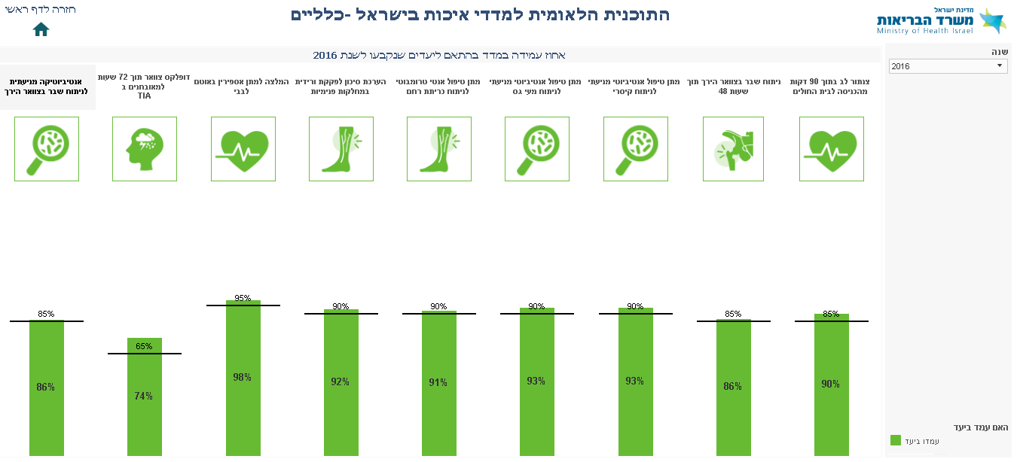
צילום מסך מתוך התכנית הלאומית למדדי איכות בישראל – עמידה במדד בהתאם ליעד שנקבע לשנת 2016

Slide 23
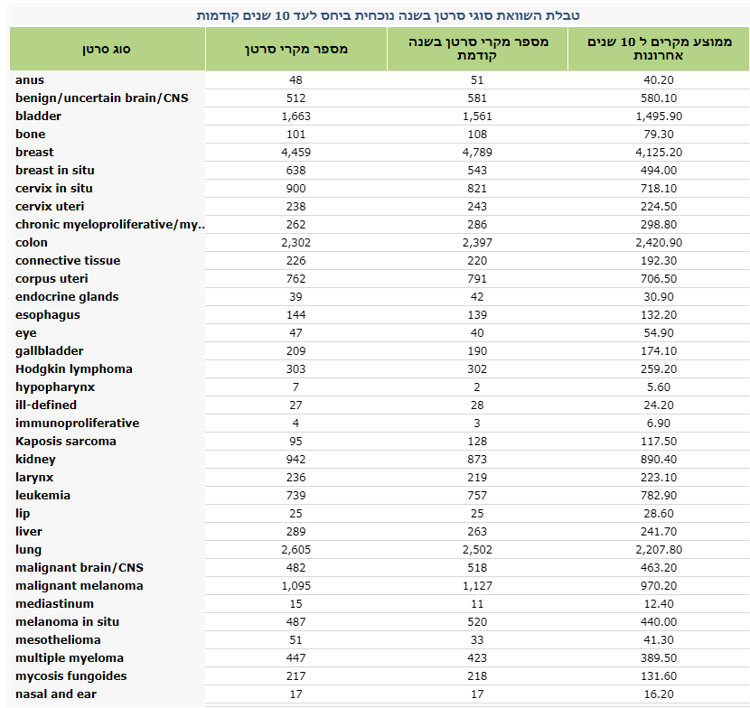
נתוני הרישום הלאומי
לסרטן
  מערכת BI העומדת לרשות הציבור
  ומספקת מידע לגבי תחלואת הסרטן
  (על סוגיו השונים), שאובחנו החל
  משנת 1980, בפילוחים רבים לפי
  בחירת המשתמש ובהם: מגדר, גיל,
  סוגי סרטן, יבשת מוצא וכו'.
סקירה כללית של מאגרי מידע המפורסמים כיום לציבור הרחב

Slide 24
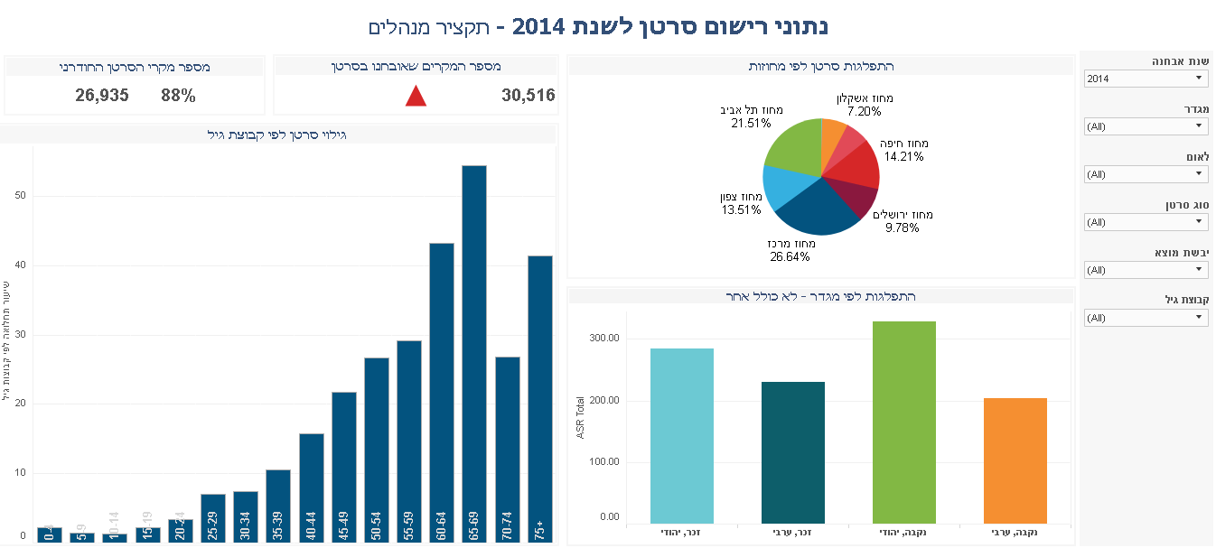
צילום מסך מתוך מערכת BI של הרישום הלאומי לסרטן

Slide 25
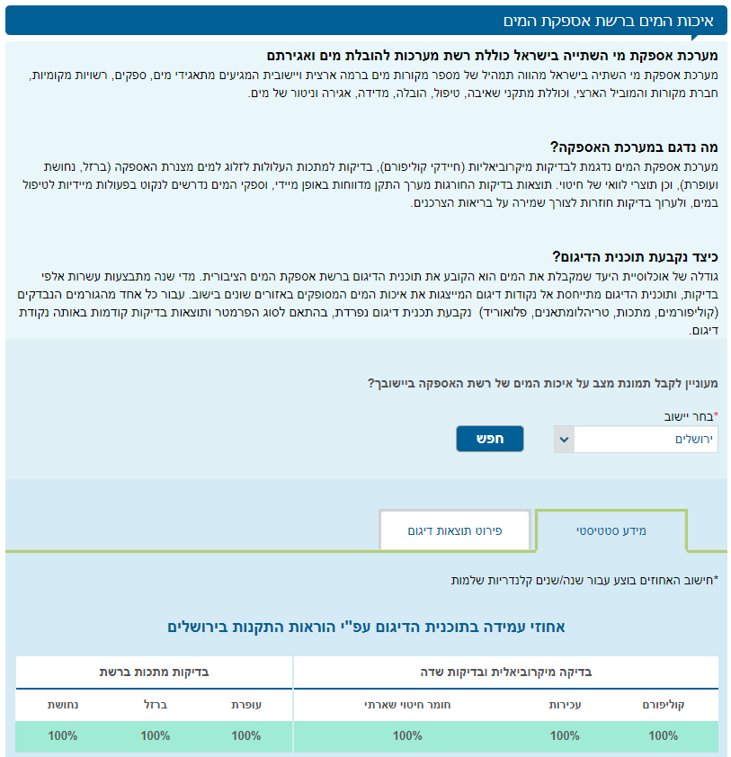

"המים שלי" – מערכת מקוונת להצגת נתוני איכות המים בישראל
סקירה כללית של מאגרי מידע המפורסמים כיום לציבור הרחב

Slide 26

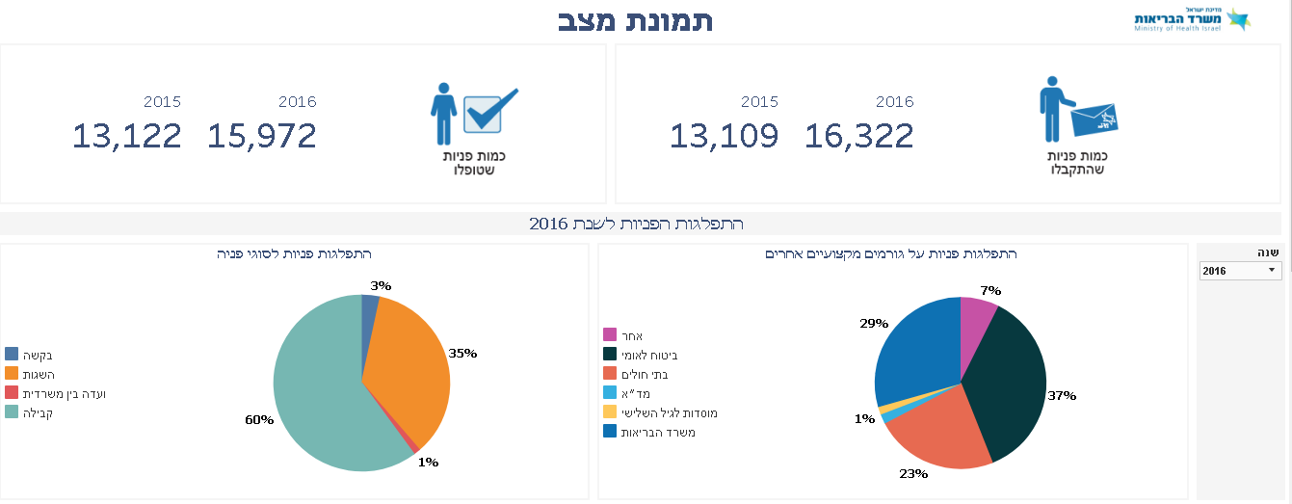
מערכת BI של נציבות קבילות הציבור לפי חוק ביטוח בריאות ממלכתי
צילום מסך מתוך BI שיונגש בעתיד הקרוב לציבור הרחב – פניות לפי חוק ביטוח בריאות ממלכתי

Slide 27
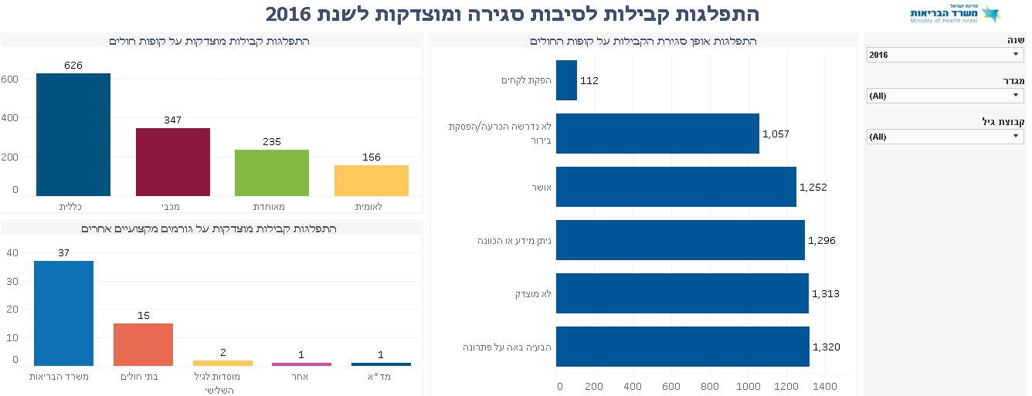
צילום מסך מתוך BI שיונגש בעתיד הקרוב לציבור הרחב – פניות לפי חוק ביטוח בריאות ממלכתי

Slide 28
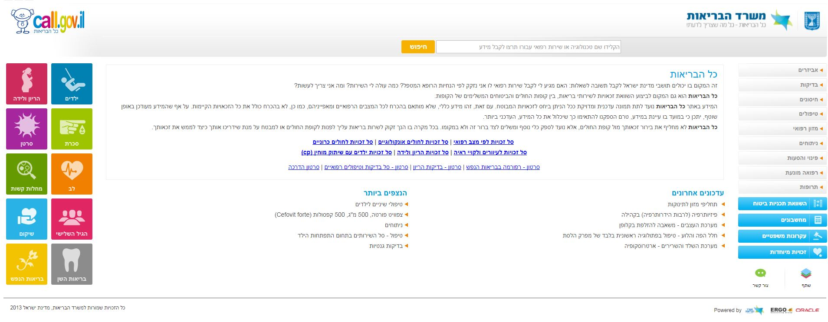
אתר "כל הבריאות"
  מספק תמונה עדכנית ומדויקת ככל הניתן ביחס לזכאויות המבוטח בסל הבריאות, כולל השוואה בין ביטוחי הבריאות הנוספים של קופות החולים.
סקירה כללית של מאגרי מידע המפורסמים כיום לציבור הרחב

Slide 29
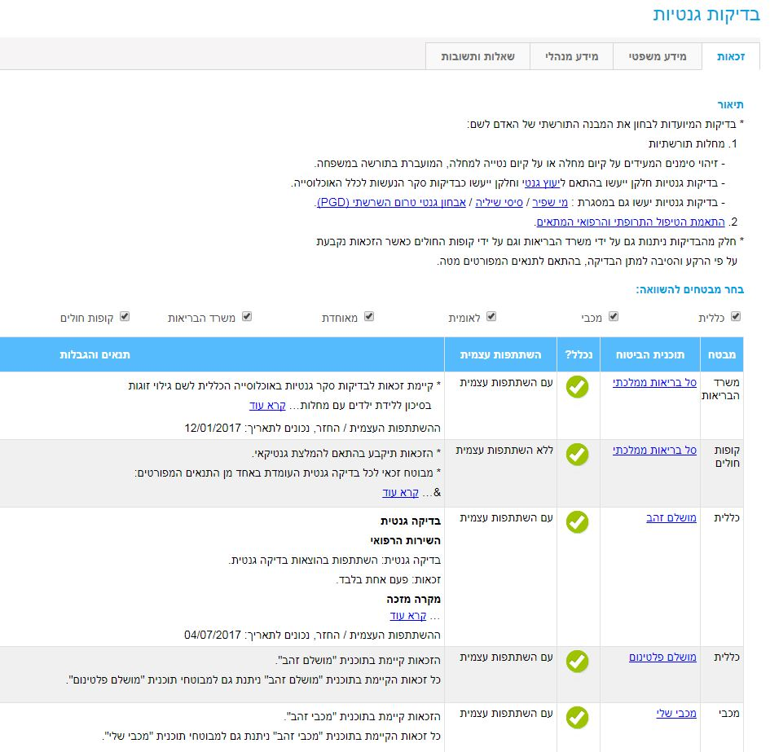
לדוגמה, מידע על
בדיקות גנטיות
באתר "כל הבריאות":
צילום מסך מתוך אתר קול הבריאות

Slide 30

מערכת להצגת נתוני השוואה בינלאומיים בין מערכות בריאות במדינות ה- OECD
החל מחודש יולי 2017 עומדת לשימוש כלל הציבור מערכת נתוני השוואה בינלאומית בין מערכות בריאות במדינות ה-OECD במגוון תחומים: מאפייני אוכלוסייה, משאבי מערכת הבריאות, תחלואה, ההוצאה הלאומית לבריאות ועוד.
המערכת מאפשרת השוואה בין המדינות השונות וכן צפייה במגמות שינוי בממצאים לאורך.
סקירה כללית של מאגרי מידע המפורסמים כיום לציבור הרחב

Slide 31
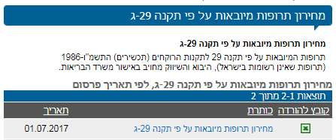
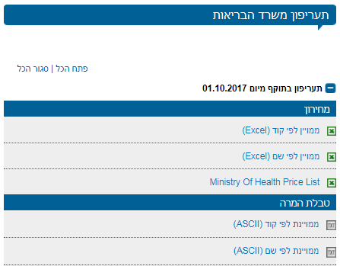
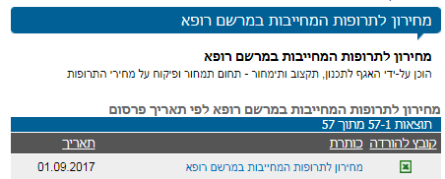
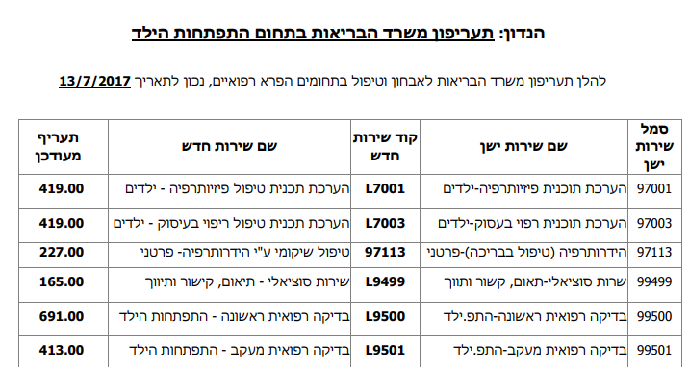
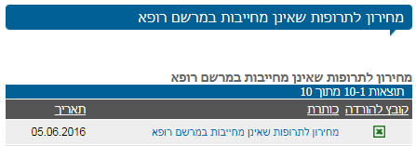
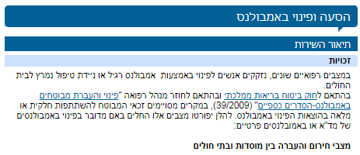
מאגרי מידע בתחום "תקציבים ותעריפים"
משרד הבריאות
לחיים בריאים יותר
סקירה כללית של מאגרי מידע המפורסמים כיום לציבור הרחב

Slide 32
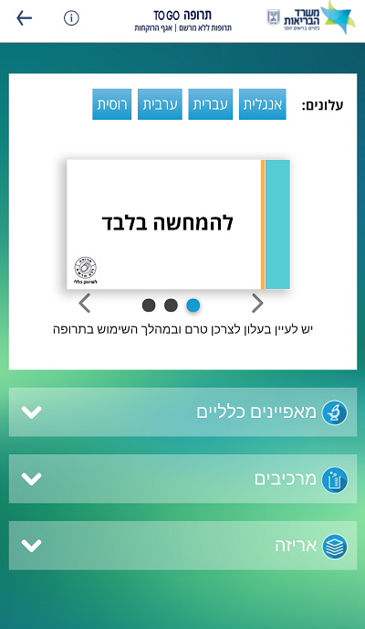
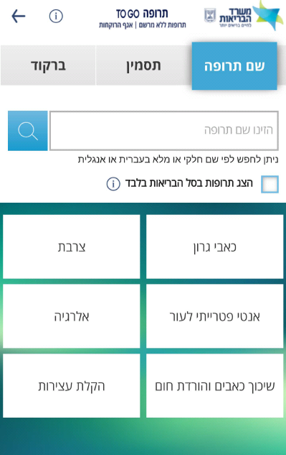

אפליקצייה לתרופות ללא מרשם

Slide 33
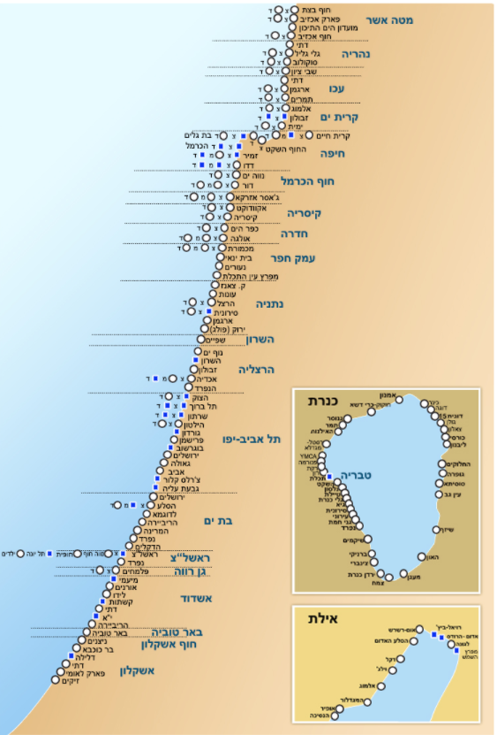
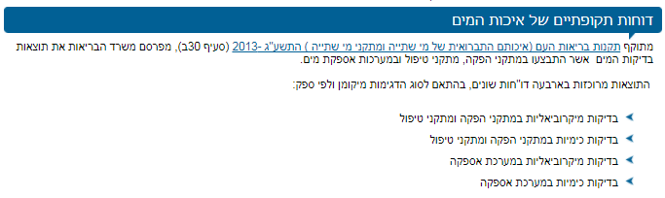
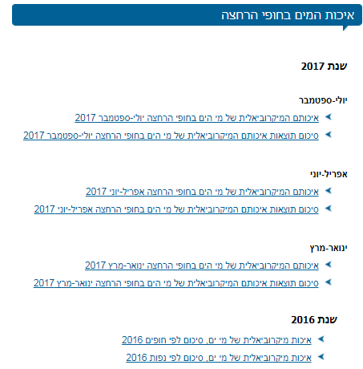
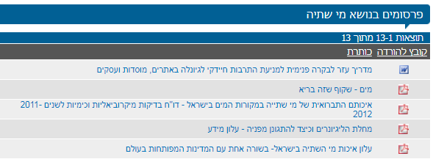
מידע בנושאי בריאות הסביבה
סקירה כללית של מאגרי מידע המפורסמים כיום לציבור הרחב

Slide 34
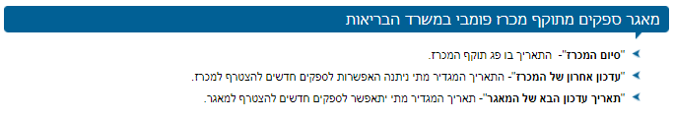
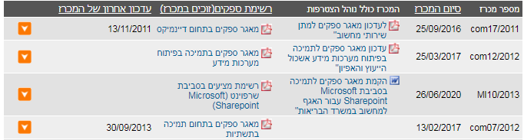
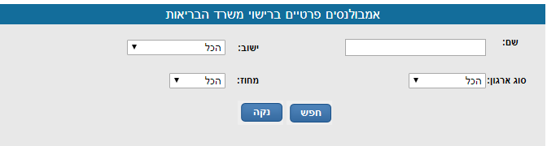
מאגרים של ספקי שירותים
ספקים מתוקף מכרז פומבי
חברות אמבולנס ברישוי המשרד
משרד הבריאות
לחיים בריאים יותר
סקירה כללית של מאגרי מידע המפורסמים כיום לציבור הרחב

Slide 35
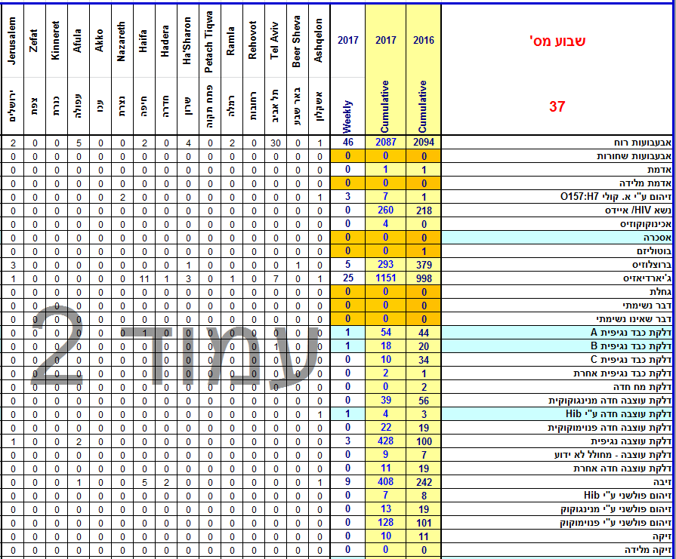
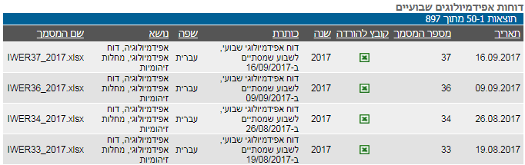
פרסום דוחות אפידמיולוגיים
שבועיים (בקבצי אקסל)
משרד הבריאות
לחיים בריאים יותר
סקירה כללית של מאגרי מידע המפורסמים כיום לציבור הרחב

Slide 36
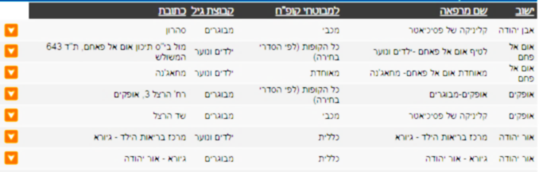
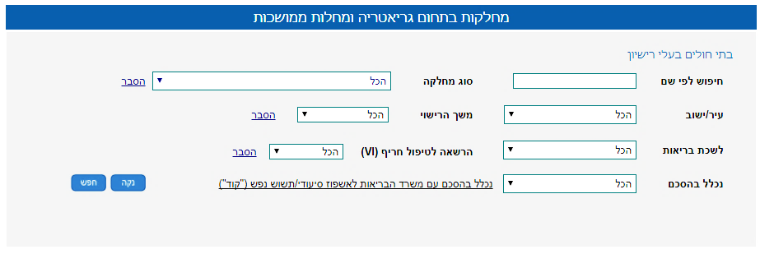
מידע על בתי חולים ומוסדות רפואיים
בתי חולים ומוסדות רפואיים המאושרים על ידי המשרד
מוסדות מורשים בתחום הגריאטריה ומחלות ממושכות
מכונים ברישוי היחידה לפיקוח על הקרינה
רשימת מרפאות בריאות נפש בקהילה
רשימת תחנות טיפת חלב
רשימת מרפאות בריאות הנפש בקהילה
סקירה כללית של מאגרי מידע המפורסמים כיום לציבור הרחב

Slide 37


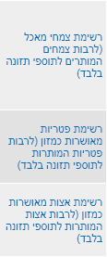
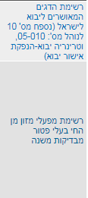

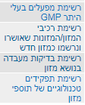
מידע הנוגע לשירות המזון הארצי
סקירה כללית של מאגרי מידע המפורסמים כיום לציבור הרחב

Slide 38
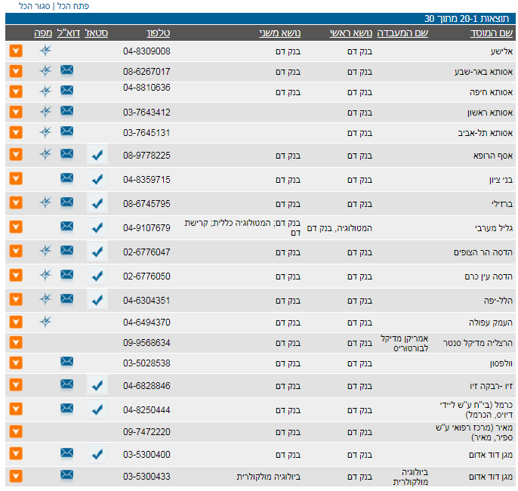
מידע אודות
מעבדות רפואיות
בחלוקה לפי נושאים, כגון:
אימונולוגיה, בנק דם,
ביוכימיה, גנטיקה,
המטולוגיה, פוריות,
חלבון עוברי, מיקרוביולוגיה
ועוד.
סקירה כללית של מאגרי מידע המפורסמים כיום לציבור הרחב

Slide 39
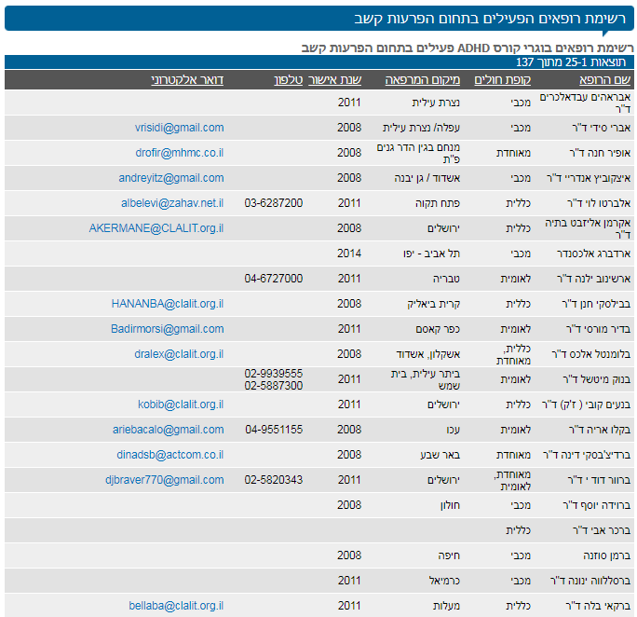
רישוי מקצועות רפואיים
לרבות: אחים ואחיות,
אופטומטריסטים, מיילדות,
יועצות הנקה, דיאטנים,
מהפנטים, מרפאים בעיסוק,
פסיכולוגים, קלינאי תקשורת,
רופאי שיניים, רוקחים ועוד.
סקירה כללית של מאגרי מידע המפורסמים כיום לציבור הרחב

Slide 40
אגף המידע של המשרד מפרסם מידע רב בנושאים הבאים:
הפריה חוץ גופית בישראל
מיטות אשפוז ועמדות רישוי
סיבות מוות מובילות בישראל
כוח אדם במקצועות הבריאות
סקר בריאות לאומי
רפואה דחופה (חדרי מיון)
מוסדות אשפוז ואשפוז כללי
אובדנות בישראל
חולים בטיפול דיאליזה
תפוסות מיטות בבתי חולים
לידות חי בישראל ועוד
המשרד גם מציג באתר מידעים נוספים:
דוחות בקרה על מוסדות
גנטיקה קהילתית
אי שוויון בבריאות
טכנולוגיות רפואיות ועוד
משרד הבריאות
לחיים בריאים יותר
סקירה כללית של מאגרי מידע המפורסמים כיום לציבור הרחב

Slide 41
פרוייקטים מרכזיים לשנת 2018 בתחום הנגשת מאגרי מידע
משרד הבריאות
לחיים בריאים יותר

Slide 42
פרוייקטים מרכזיים בתכניות העבודה לשנת 2018
מערכת השקיפות והמידע במלר"דים – מסך דשבורד המציג מידע בזמן אמת על עומסים במלר"דים. המסך מבוסס על מידע המתקבל ממערכת ניהול תורים במלר"ד, המציגה את התחנה אליה ממתין המטופל ואת מיקומו בתור.
כיום המערכת מוטמעת ב- 10 מלר"דים ומתוכננת להיות עד סוף 2018 ב-18 מלר"דים. המידע המגיע מהמלר"דים ישמש גם את אפליקציית המובייל למטופל שהפיתוח שלה הסתיים ומתוכננת להיפרס ב- 3 מלר"דים ראשונים במהלך 2018.
פרויקט הל"ב – טופס 17 מקוון
תכנית יישום מדיניות השקיפות של המשרד לשנת 2018

Slide 43
תכנית ליישום מדיניות "שקיפות עם אחריות" לשנת 2018 –
פרסום באתר Data Gov מאגרי מידע שכיום מפורסמים באתר המשרד
סקר חוויית המטופל במחלקות אשפוז
מחירון תרופות מחייבות מרשם
מחירון משרד הבריאות בתחום התפתחות הילד, אבחון וטיפול בתחומים פרא-רפואיים
רשימת מעבדות רפואיות מוכרות בסטאז'
גורמים נבדקים במי שתיה
תוצאות הגרלת סטאז'רים ברפואה (יפורסם בעתיד הקרוב באתר המשרד)
משרד הבריאות
לחיים בריאים יותר
** מתוך רשימה זו ייבחרו ככל הניתן כמה שיותר מאגרים לפרסום באתר Data Gov.
תכנית יישום מדיניות השקיפות של המשרד לשנת 2018

Slide 44
תכנית ליישום מדיניות "שקיפות עם אחריות" לשנת 2018 –
פרסום BI לציבור באתר המשרד
השוואות מוסדות גריאטריים
פטירות וסיבות מוות
מערכת למעקב השמנה אצל תלמידים
הגרלות סטאז'רים לעוסקים ברפואה
מדדי בטיחות בטיפול
אפידמיולוגיה – כיסוי חיסונים
דוח התפתחות ומאפייני גדילה של הילוד
תוצאות של בחינות במקצועות סיעוד
דוחות על אשפוזים, ביקורים במיון ובמרפאות חוץ.
משרד הבריאות
לחיים בריאים יותר
** מתוך רשימה זו ייבחרו ככל הניתן כמה שיותר מאגרים לפרסום בתצורת BI.
תכנית יישום מדיניות השקיפות של המשרד לשנת 2018

Slide 45
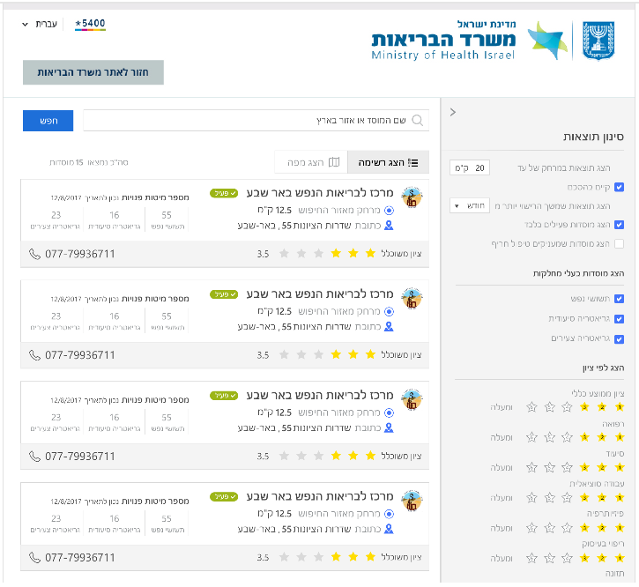
השוואת מוסדות גריאטריים
משרד הבריאות
לחיים בריאים יותר
צילום מסך מתוך BI שיונגש בעתיד הקרוב לציבור הרחב – השוואת מוסדות גריאטריים

Slide 46
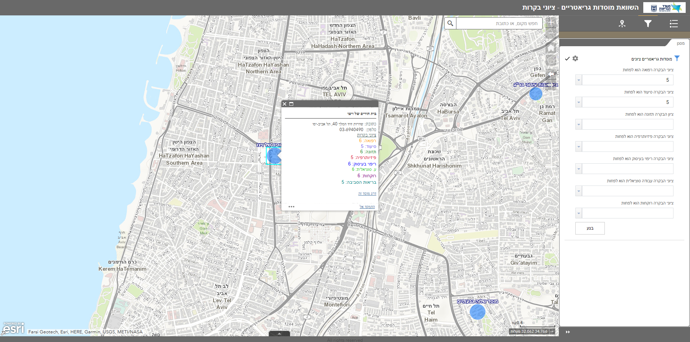
צילום מסך מתוך BI שיונגש בעתיד הקרוב לציבור הרחב – השוואת מוסדות גריאטריים

Slide 47
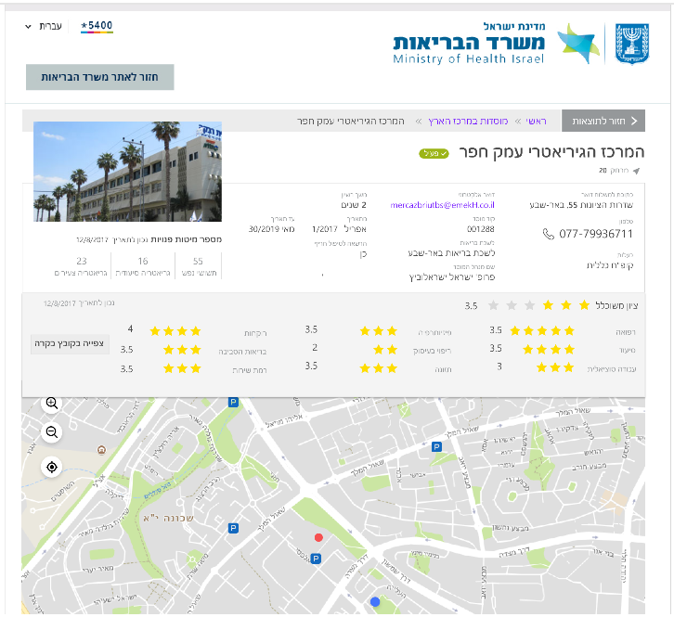
צילום מסך מתוך BI שיונגש בעתיד הקרוב לציבור הרחב – השוואת מוסדות גריאטריים

Slide 48
תכנית ליישום מדיניות "שקיפות עם אחריות" לשנת 2018 –
פרסום BI לציבור
השוואות מוסדות גריאטריים
פטירות וסיבות מוות
מערכת למעקב השמנה אצל תלמידים
שיבוץ סטאז'רים לעוסקים ברפואה
מדדי בטיחות בטיפול
אפידמיולוגיה – כיסוי חיסונים
דוח התפתחות ומאפייני גדילה של הילוד
תוצאות של בחינות במקצועות סיעוד
דוחות על אשפוזים, ביקורים במיון ובמרפאות חוץ.
משרד הבריאות
לחיים בריאים יותר
** מתוך רשימה זו ייבחרו ככל הניתן כמה שיותר מאגרים לפרסום בתצורת BI.
תכנית יישום מדיניות השקיפות של המשרד לשנת 2018

Slide 49
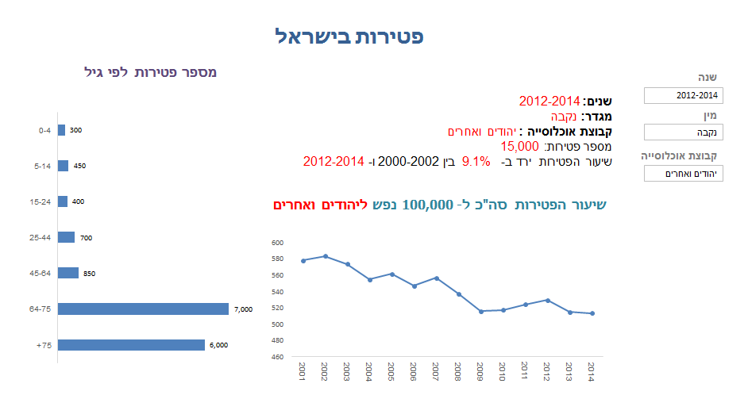
מערכת בנושא פטירות וסיבות מוות
משרד הבריאות
לחיים בריאים יותר
* נתונים פיקטיביים , מערכת בפיתוח
צילום מסך מתוך BI שיונגש בעתיד הקרוב לציבור הרחב – פטירות וסיבות מוות

Slide 50
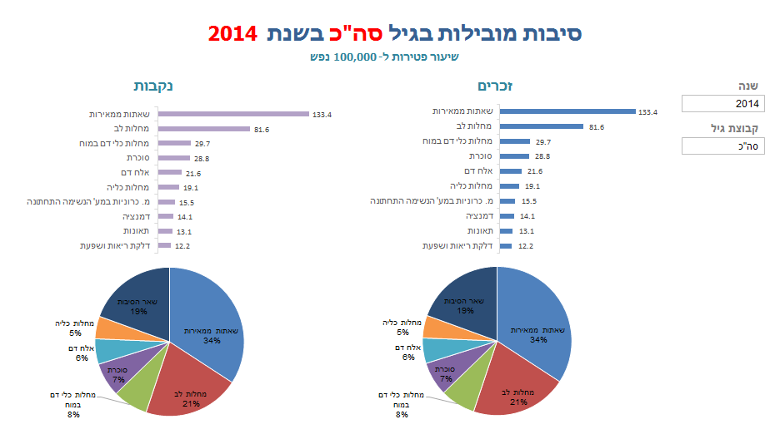
* נתונים פיקטיביים , מערכת בפיתוח
צילום מסך מתוך BI שיונגש בעתיד הקרוב לציבור הרחב – פטירות וסיבות מוות

Slide 51
תכנית ליישום מדיניות "שקיפות עם אחריות" לשנת 2018 –
פרסום BI לציבור
השוואות מוסדות גריאטריים
פטירות וסיבות מוות
מערכת למעקב השמנה אצל תלמידים
שיבוץ סטאז'רים לעוסקים ברפואה
מדדי בטיחות בטיפול
אפידמיולוגיה – כיסוי חיסונים
דוח התפתחות ומאפייני גדילה של הילוד
תוצאות של בחינות במקצועות סיעוד
דוחות על אשפוזים, ביקורים במיון ובמרפאות חוץ.
משרד הבריאות
לחיים בריאים יותר
** מתוך רשימה זו ייבחרו ככל הניתן כמה שיותר מאגרים לפרסום בתצורת BI.
תכנית יישום מדיניות השקיפות של המשרד לשנת 2018

Slide 52
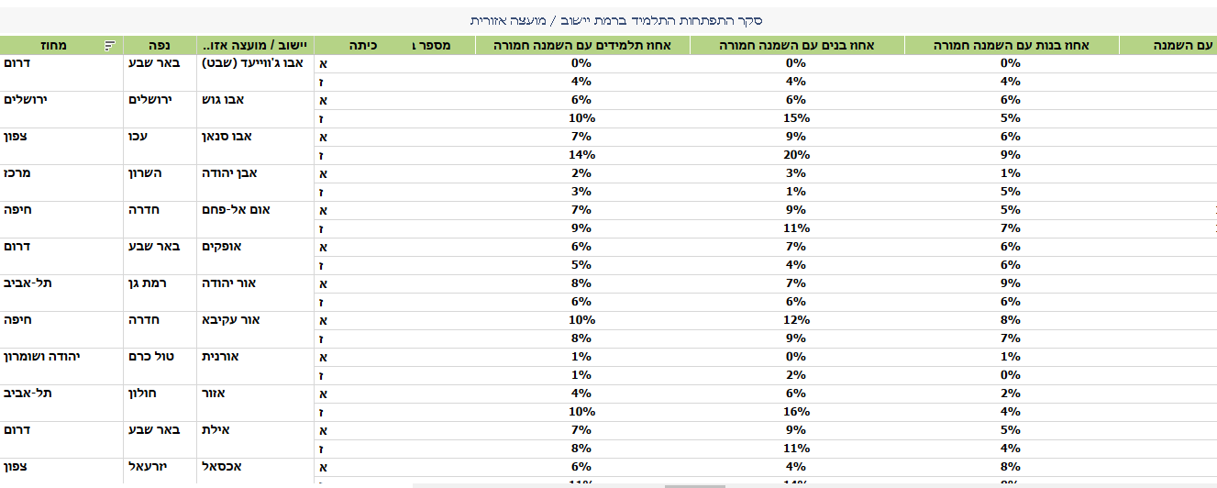
מערכת לבדיקות ומעקב השמנה אצל תלמידים
* נתונים פיקטיביים , מערכת בפיתוח
צילום מסך מתוך BI שיונגש בעתיד הקרוב לציבור הרחב – מעקב השמנה אצל תלמידים

Slide 53
תכנית ליישום מדיניות "שקיפות עם אחריות" לשנת 2018 –
פרסום BI לציבור
השוואות מוסדות גריאטריים
פטירות וסיבות מוות
מערכת למעקב השמנה אצל תלמידים
שיבוץ סטאז'רים לעוסקים ברפואה
מדדי בטיחות בטיפול
אפידמיולוגיה – כיסוי חיסונים
דוח התפתחות ומאפייני גדילה של הילוד
תוצאות של בחינות במקצועות סיעוד
דוחות על אשפוזים, ביקורים במיון ובמרפאות חוץ.
משרד הבריאות
לחיים בריאים יותר
** מתוך רשימה זו ייבחרו ככל הניתן כמה שיותר מאגרים לפרסום בתצורת BI.
תכנית יישום מדיניות השקיפות של המשרד לשנת 2018

Slide 54
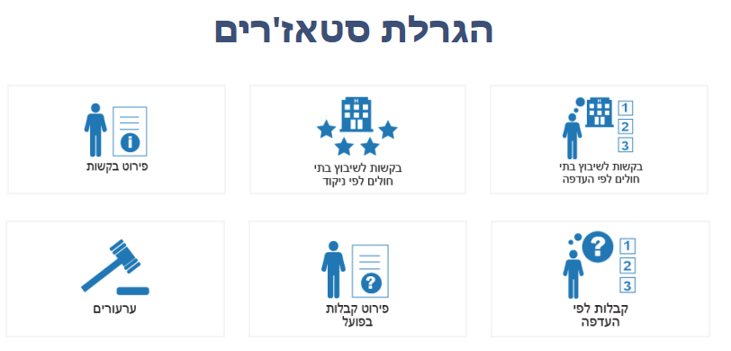
צילום מסך מתוך BI שיונגש בעתיד הקרוב לציבור הרחב – שיבוץ סטאז'רים

Slide 55
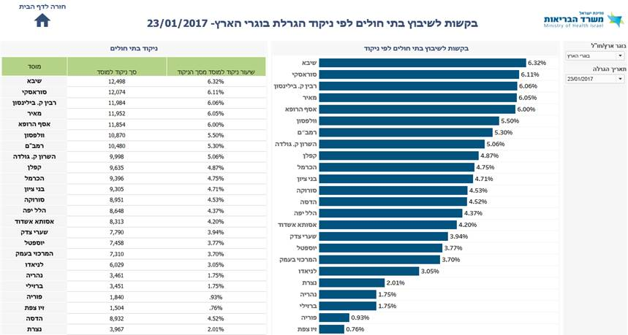
צילום מסך מתוך BI שיונגש בעתיד הקרוב לציבור הרחב – שיבוץ סטאז'רים

Slide 56
תכנית לקיצור ושיקוף זמני המתנה
הוקמה ועדה בראשות ד"ר אסנת לוקסנבורג למדידת זמני המתנה במערכת הבריאות. לצורך כך מונו 5 צוותי עבודה, בראשות סנמכ"לים, לנושאים הבאים:
קביעת מתודולוגיה לאיסוף הנתונים
תשתיות טכנולוגיות
בתי חולים
קופות חולים
שקיפות והנגשת נתונים
במסגר ההליך ייעשה מיפוי שיטתי ורציף של זמני ההמתנה בכל התחנות במערכת הבריאות הציבורית (לרבות השירותים הניתנים על ידי הקופות עצמן, שירותים על ידי ספקים ציבוריים ופרטיים ועל ידי בתי חולים).
בין התוצרים הסופיים תהיה בניית תשתית לאומית לזימון
תורים ויצירת בסיס לדיווח לציבור ולמקבלי ההחלטות.
משרד הבריאות
לחיים בריאים יותר

Slide 57
נתונים שהתבקשו
על ידי הוועדה
משרד הבריאות
לחיים בריאים יותר

Slide 58
מענה לפניות לפי חוק חופש מידע
משרד הבריאות
לחיים בריאים יותר
* מתוך סך של 546 פניות שנענו בשנת 2017 לפי חוק חופש המידע.
** הנתונים מעודכנים נכון ליום 1.11.2017
נתונים שהתבקשו על ידי הוועדה

Slide 59
(*)
בקשות חופש מידע
הנושא | עד נובמבר 2017 (באחוזים) | 2016 (באחוזים) | 2015 (באחוזים)
נמסר כל המידע המבוקש | 65% (437 פניות) | 67% | 61%
המידע נמסר באופן חלקי | 5% (36 פניות) | 1% | 1%
בקשת המידע נדחתה | 11% (73 פניות) | 9% | 2%
הטיפול בבקשה הופסק בשל אי תשלום | 2% (15 פניות) | 2% | 6%
הטיפול בבקשה הופסק בגלל הפונה | 7% (47 פניות) | 6% | 18%
הטיפול בבקשה טרם הסתיים | 10%(65 פניות) | 15% | 12%
סה"כ בקשות חופש מידע שהוגשו | 673 | 834 | 848
(*)
הנתונים על שנים 2016 ו-2015 פורסמו במדד חופש המידע של היחידה הממשלתית לחופש המידע
משרד הבריאות
לחיים בריאים יותר
נתונים שהתבקשו על ידי הוועדה

Slide 60
(*)
הליכים משפטיים נגד הרשות
הנושא | 2017 | 2016 | 2015
מספר פסקי הדין שניתנו ביחס לרשות | 2 | 1 | 4
נפסק בעד הרשות | 0 | 1 | 0
נפסק נגד הרשות | 2 | 0 | 4
הוצאות נגד הרשות | 3 | 0 | 4
הוצאות בעד הרשות | 0 | 0 | 0
ההליך תלוי ועומד בבית המשפט | 3 | 2 | 0
מספר עתירות חופש מידע שהוגשו | 7 | 5 | 5
(*)
הנתונים על שנים 2016 ו-2015 פורסמו במדד חופש המידע של היחידה הממשלתית לחופש המידע
משרד הבריאות
לחיים בריאים יותר
נתונים שהתבקשו על ידי הוועדה

Slide 61
שאילתות ישירות של חברי הכנסת *
משרד הבריאות
לחיים בריאים יותר
* מתוך סך של 72 שאילתות שנענו בשנת 2017
נתונים שהתבקשו על ידי הוועדה

Slide 62
שאילתות ישירות של חברי הכנסת
הנושא | 2017 (באחוזים) | 2016 (באחוזים) ** | 2015 (באחוזים) **
שאילתות שנענו עד 21 יום | 67% | 98% | 100%
שאילתות שנענו בין 22 יום ל-45 יום
שאילתות שנענו לאחר למעלה מ-45 יום | 12%
שאילתות ממתינות למענה עד 21 יום * | 6% | - | --
שאילתות ממתינות למענה בין 22 יום ל-45 יום * | 5% | - | --
שאילתות ממתינות למענה לאחר למעלה מ-45 יום | 1% | 2% | --
סה"כ שאילתות שהוגשו | 104 | 97 | 45
** מבוסס על נתונים מחטיבת המידע של הכנסת
* חלק מהשאילתות שממתינות למענה הן ממושב הכנסת הנוכחי.
משרד הבריאות
לחיים בריאים יותר
נתונים שהתבקשו על ידי הוועדה

Slide 63
(*)
פרסום דו"ח התקשרויות רבעוני
הנושא | 2016 – רבעון 1 | 2016 – רבעון 2 | 2016 – רבעון 3 | 2016 – רבעון 4 | 2017 – רבעון 1 | 2017 – רבעון 2 | 2017 – רבעון 3
פורסם באופן מלא | V | V | V | V | V | V | V
פורסם חלקית
לא פורסם
(*)
מפורסם באתר האינטרנט של היחידה הממשלתית לחופש המידע
משרד הבריאות
לחיים בריאים יותר
נתונים שהתבקשו על ידי הוועדה

Slide 64

משרד הבריאות ימשיך לפעול לקידום והנגשה של מידע בכלל ומאגרי מידע בפרט
משרד הבריאות
לחיים בריאים יותר

